Slide 1
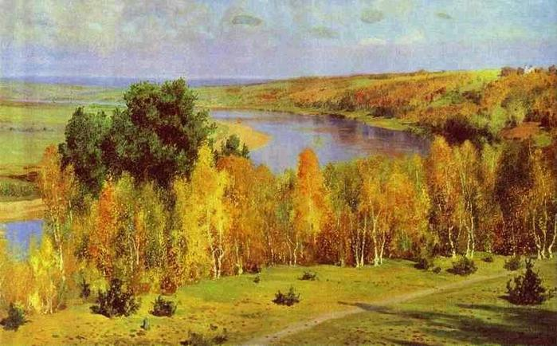
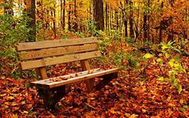
Листья в поле пожелтели,
И кружатся, и летят;
Лишь в бору, поникши, ели,
Зелень мрачную хранят.

Slide 2
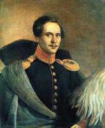
Михаил Юрьевич Лермонтов.
Стихотворение «Утёс».

Slide 3
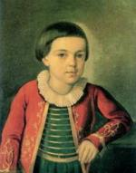
Михаил Юрьевич Лермонтов родился 15 октября 1814 года в Москве.

Slide 4
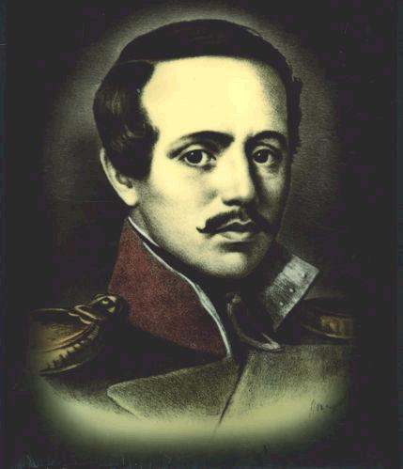
Лермонтов получил прекрасное домашнее образование: с детства свободно владел французским и немецким языком, хорошо рисовал и лепил, учился музыке (играл на флейте, фортепиано и скрипке). Опасаясь за здоровье болезненного внука, бабушка предпринимала утомительные путешествия на Кавказ для лечения минеральными водами. Впечатления от этих поездок остались у Лермонтова в памяти на всю жизнь.

Slide 5
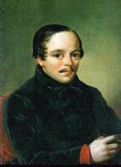
В13 лет Мишу Лермонтова отвезли в Москву и отдали в лучший пансионат. Тогда же он начал писать стихи. В 16 лет Лермонтов был уже зрелым поэтом, го его стихи ещё не печатали, сочинял он их для себя, читал близким друзьям

Slide 6
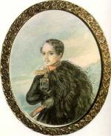
Учёбу в Московском университете Лермонтов не закончил, а переехал в Петербург и поступил в военную школу, оттуда вышел в гвардейский кавалерийский полк. Он начал военную службу.

Slide 7
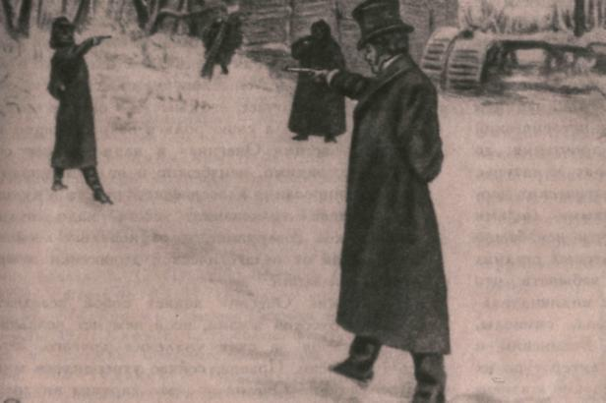
В 1841 г. Лермонтов отправился в последний раз в армию на Кавказ, его друг подарил ему книжечку с просьбой вернуть её, всю исписанную стихами. Но Лермонтову не суждено было вернуться живым из этой поездки. В Пятигорске, у подножия Машука, прозвучал роковой выстрел. Поэту было всего лишь 26 лет.

Slide 8
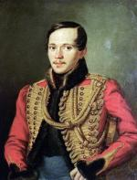
200 лет со дня рождения Лермонтову
Михаил Юрьевич Лермонтов – гордость русской литературы

Slide 9
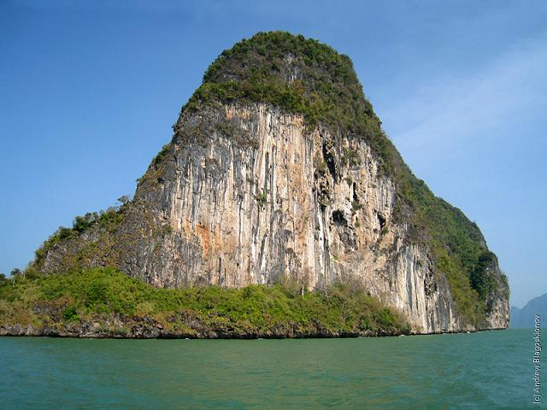
утёс

Slide 10
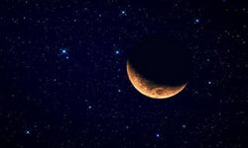
луна и звёзды

Slide 11
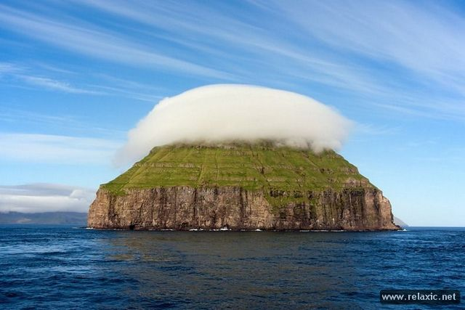
тучка

Slide 12
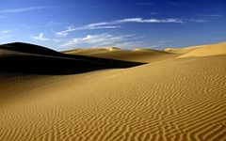
пустыня

Slide 13
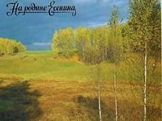
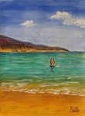
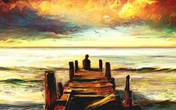
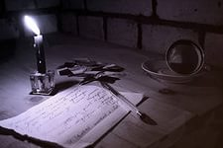
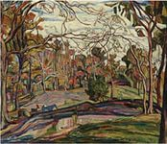
Лирика – это мир, увиденный и пропущенный через сердце человека.

